Slide 1
02.HelloWorld

Slide 2
안드로이드의 4대 컴포넌트
액티비티(Activity)
화면을 구성하는 가장 기본적인 컴포넌트
서비스(Service)
액티비티와 상관없이 백그라운드에서 동작하는 컴포넌트 (추후 배움 현재 몰라도됨)
브로드캐스트 리시버(Broadcast Receiver)
문자 메시지 도착, 배터리 방전, SD 카드 탈부착, 네트워크 환경 변화 등이 발생하면 전체 응용프로그램이 들을 수 있도록 방송 신호 보냄 (추후 배움 현재 몰라도됨)
콘텐트 프로바이더(Content Provider)
응용프로그램 사이에 데이터를 상호 공유하기 위한 컴포넌트
콘텐트 프로바이더의 정보를 제공하는 방법으로는 URI(Uniform Resource Identifier)가 있음

Slide 3
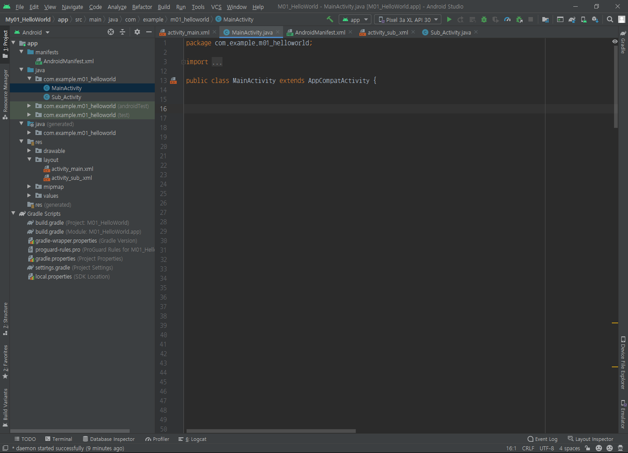
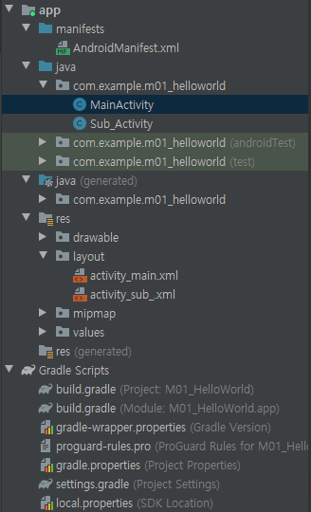
안드로이드 프로젝트 구성
app/java/packagename/ 자바코드 경로
app/res/layout 레이아웃 경로
Activity main.xml 더블 클릭
액티비티(Activity)란?
- 응용 프로그램을 구성하는 주요 단위
- 하나의 UI를 구성하는 기본 단위 -> 한 응용 프로그램은 다수의 액티비티를 가질 수 있다.
여러 개의 뷰가 모여 하나의 액티비티를 구성
-하나의 액티비티에는 JAVA 파일과 xml파일이 존재함

Slide 4
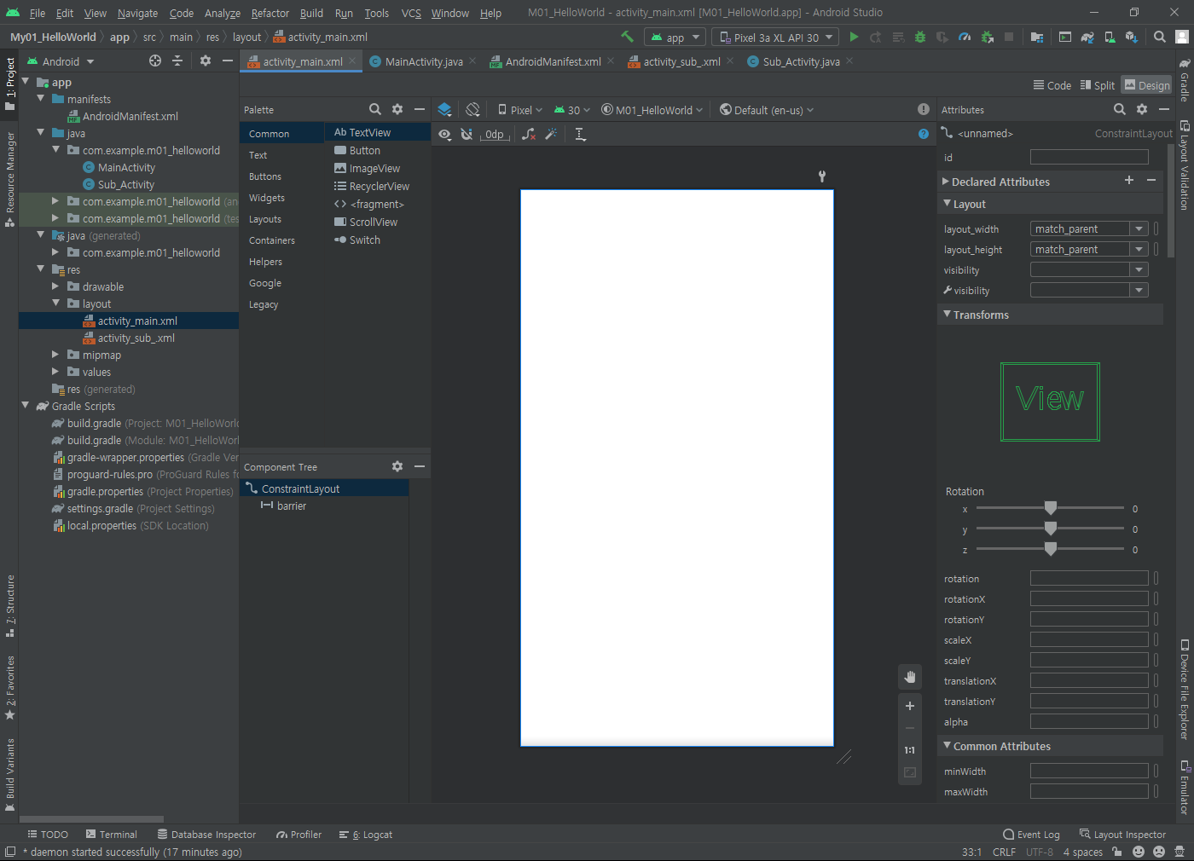
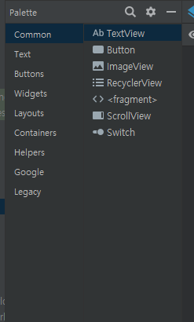
Pallete
Button을 드래그하여 엑티비티에 추가
Palette에는 여러가지 view가 있는데 view중에 눈에 보이는것은 위젯 , 눈에 보이지 않는것을 레이아웃이라고 부른다. 파렛트에 있는 view들을 드래그하여 엑티비티에 간편하게 추가할수있다.
위젯 – Button , ImageView , EditText 등ㅇ레이아웃 – LiniarLayout , RerativeLayout 등등
뷰(View)란?
- UI를 구성하는 핵심 컴포넌트
- 사각영역에 자신의 모양을 나타냄
- 파생 뷰들을 이용해 다양한 기능을 제공

Slide 5
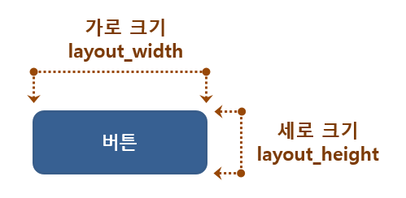
뷰 속성
id | 뷰 참조시 사용
layout_width, layout_height | match_parent : 부모 크기에 맞춤 wrap_content : 내용물 크기만큼 채움 Size + dp를 사용하여 직접 크기 조절 가능
background , background tint | 뷰의 배경색 설정 , 버튼의경우 backgroundtint 나머지 뷰들은 backround
padding | 뷰와 내용물간의 내부 여백 지정
layout_margin | : 외부 여백 지정
visibility | visible : 보이는 상태 invisible : 자리를 차지하며 숨긴 상태 gone : 자리를 차지하지 않으며 숨긴 상태

Slide 6
뷰의 크기 지정에 사용되는 단위
단위 | 단위 표현 | 설 명
px | 픽셀 | 화면 픽셀
dp 또는 dip | 밀도 독립적 픽셀 (density independent pixel) | 160dpi 화면을 기준으로 한 픽셀 예) 1인치 당 160개의 점이 있는 디스플레이 화면에서 1dp는 1px와 같음. 1인치 당 320개의 점이 있는 디스플레이 화면에서 1dp는 2px와 같음.
sp 또는 sip | 축척 독립적 픽셀 (scale independent pixel) | 가변 글꼴을 기준으로 한 픽셀로 dp와 유사하나 글꼴의 설정에 따라 달라짐
in | 인치 | 1인치로 된 물리적 길이
mm | 밀리미터 | 1밀리미터로 된 물리적 길이
em | 텍스트 크기 | 글꼴과 상관없이 동일한 텍스트 크기 표시

Slide 7
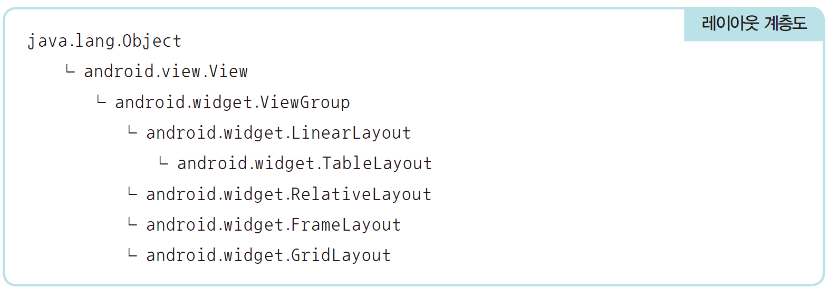
버튼 추가
레이아웃
ViewGroup 클래스로부터 상속받으며 내부에 무엇을 담는 용도로 사용
레이아웃 중에서 가장 많이 사용되는 것은 리니어레이아웃(LinearLayout)

Slide 8
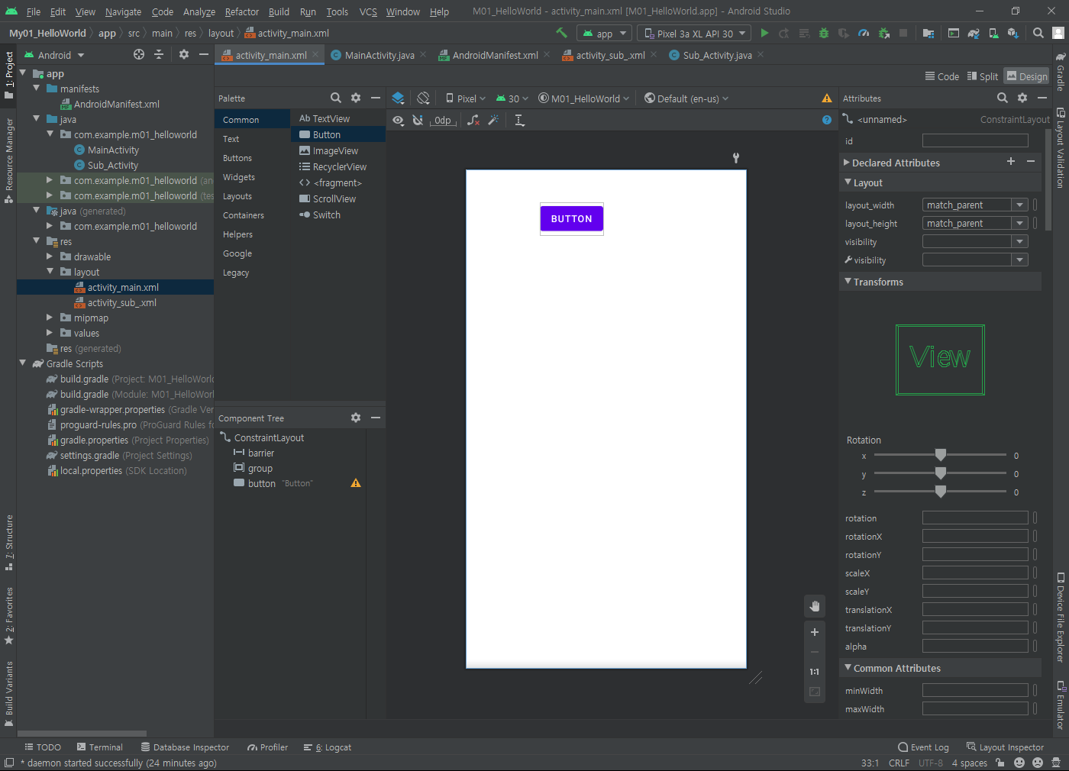
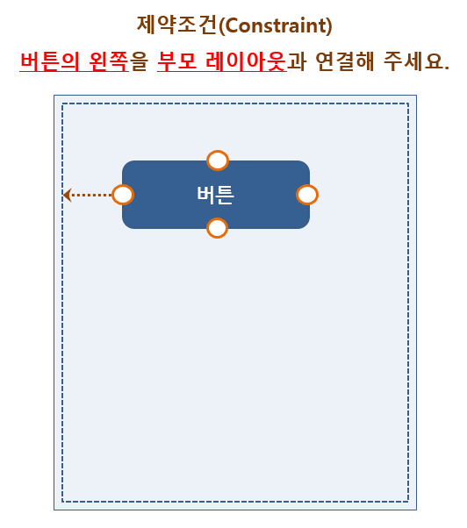
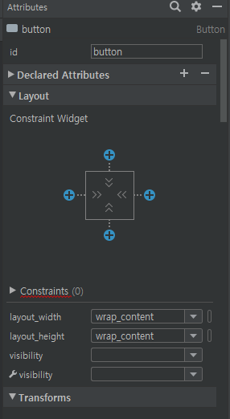
버튼 추가
버튼을 추가한후 클릭을하면 Attributes에 버튼의 속성들이 보여진다.ㅍ 자주 사용되는 버튼 속성
-id: JAVA코드에서 버튼을 찾을때사용(중요) -TEXT : 보여지는 글씨를 바꿈 -backgroundTint : 버튼의 배경색을 바꿈 -onClick : JAVA코드의 버튼 클릭과 연결
연결점(앵커)을 연결할 수 있는 타깃
- 같은 레이아웃 안에 들어 있는 다른 뷰의 연결점
- 부모 레이아웃의 연결점
- 가이드라인(Guideline)
버튼
버튼은 사용자가 터치할 때 어떤 작업이 발생하는지 알려주는 텍스트나 아이콘 또는 텍스트와 아이콘으로

Slide 9
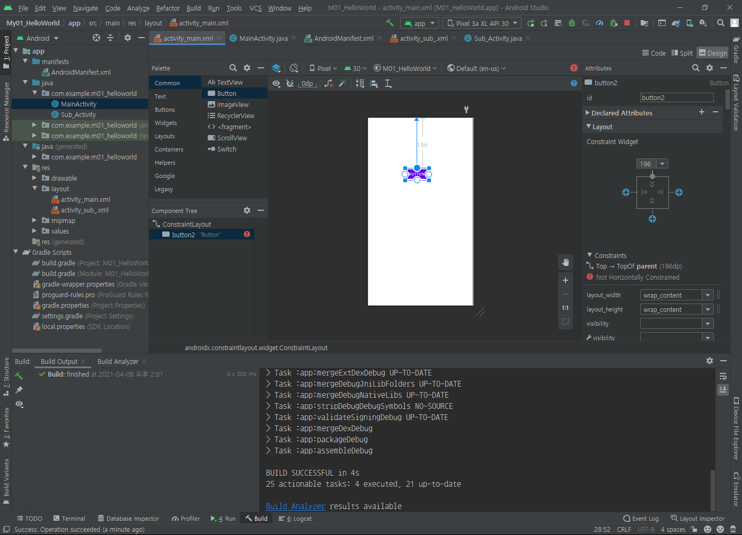
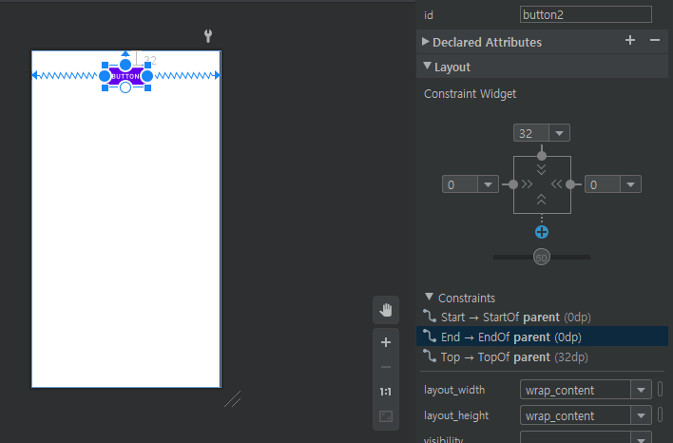
제약조건
버튼 위치 잡기 버튼을 클릭하면 4개의 제약조건 앵커가 보여지는데 처음 Empty Activity를 사용하게되면 자동으로 제공되는 Layout이 Constraint Layout이기 때문이다.
한글로 직역하면 제약 레이아웃 이 앵커를 클릭하여 원하는 위치에 제약을 줄수있다. 제약 조건의 상세값은 Attributes 의 constraint widget에서 조절 하는게 편하다.

Slide 10
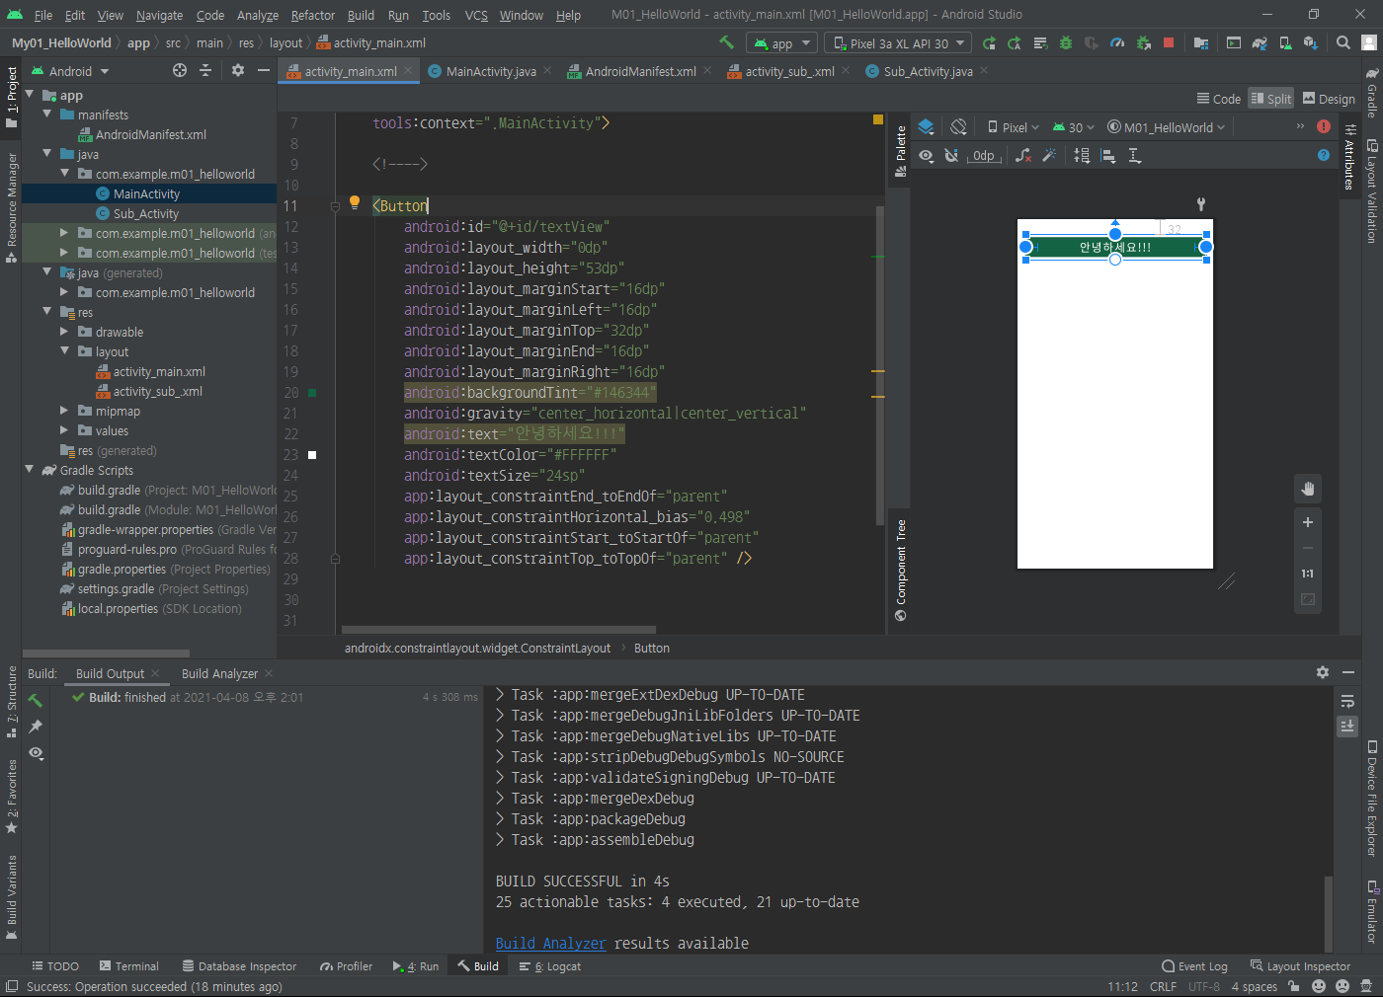
Xml 코드보기
Split을 눌러 xml코드를 확인해보면 Design에서 작업한 내용들이 코드 형태로 자동으로 작성되어있는것을 확인할수있다.

Slide 11
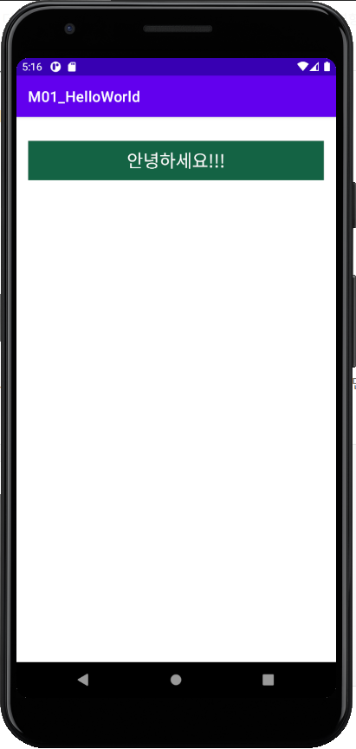
,AVD확인
AVD 또는 안드로이드 폰으로 실행 버튼을 눌러 실행결과 확인

Slide 12
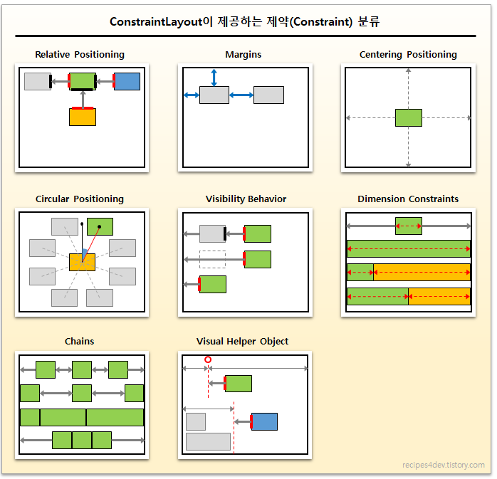
ConstraintLayout

Slide 13
ConstraintLayout
카테고리 | 설명
Relative positioning | 요소 간 상대 위치 지정. (left, right, top, bottom, start, end, baseline)
Margins | 요소 간 여백(Margin) 설정을 위한 제약.
Centering positioning | 뷰를 부모 레이아웃 또는 제약 영역의 중앙에 배치.
Circular positioning | 대상 뷰를 기준으로 각도(angle)와 반지름(radius)으로 상대 위치 지정.
Visibility behavior | 뷰의 Visibility 상태에 따른 최종 위치 결정 및 여백.
Dimension constraints | 뷰에 적용된 제약에 따른 뷰의 크기(Dimension) 결정.
Chains | 수평 또는 수직 방향(Axis)으로 나열된 뷰에 대한 그룹화. 배치 스타일 지정.
Virtual Helpers objects | 레이아웃 내 효율적인 뷰 배치에 사용 가능한 몇 가지 Helper 객체들. (Guideline, Barrier, Group)
Optimizer | 제약 카테고리에 대한 최적화.
https://developer.android.com/reference/android/support/constraint/ConstraintLayout 개발 문서

Slide 14
ConstraintLayout
ConstraintLayout 속성 | 설명
layout_constraintLeft_toLeftOf | 뷰의 왼쪽 사이드(Side)를 대상 뷰의 왼쪽 사이드(Side)에 맞춤.
layout_constraintLeft_toRightOf | 뷰의 왼쪽 사이드(Side)를 대상 뷰의 오른쪽 사이드(Side)에 맞춤.
layout_constraintRight_toLeftOf | 뷰의 오른쪽 사이드(Side)를 대상 뷰의 왼쪽 사이드(Side)에 맞춤.
layout_constraintRight_toRightOf | 뷰의 오른쪽 사이드(Side)를 대상 뷰의 오른쪽 사이드(Side)에 맞춤.
layout_constraintTop_toTopOf | 뷰의 위쪽 사이드(Side)를 대상 뷰의 위쪽 사이드(Side)에 맞춤.
layout_constraintTop_toBottomOf | 뷰의 위쪽 사이드(Side)를 대상 뷰의 아래쪽 사이드(Side)에 맞춤.
layout_constraintBottom_toTopOf | 뷰의 아래쪽 사이드(Side)를 대상 뷰의 위쪽 사이드(Side)에 맞춤.
layout_constraintBottom_toBottomOf | 뷰의 아래쪽 사이드(Side)를 대상 뷰의 아래쪽 사이드(Side)에 맞춤.
layout_constraintBaseline_toBaselineOf | 뷰의 텍스트 Baseline을 대상 뷰의 텍스트 Baseline에 맞춤.
layout_constraintStart_toEndOf | 뷰의 시작 사이드(Side)를 대상 뷰의 끝 사이드(Side)에 맞춤.
layout_constraintStart_toStartOf | 뷰의 시작 사이드(Side)를 대상 뷰의 시작 사이드(Side)에 맞춤.
layout_constraintEnd_toStartOf | 뷰의 끝 사이드(Side)를 대상 뷰의 시작 사이드(Side)에 맞춤.
ConstraintLayout의속성
ConstraintLayout 자체는 마우스를 이용하여 작업을 하는게 더 편리하기 때문에 xml 코드를 외워 둘 필요는 없고 한번 보고 하나씩 해보면 view를 사용하는게 더 능숙해지기 떄문에 시간 날때 해보면 좋음. (ConstraintLayout은 제약을 주지 않으면 오류가 남 반드시 제약 줄것)

Slide 15
ConstraintLayout
layout_constraintEnd_toEndOf | 뷰의 끝 사이드(Side)를 대상 뷰의 끝 사이드(Side)에 맞춤.
layout_goneMarginLeft | 뷰 위젯의 왼쪽(Left) 사이드 대상 뷰가 View.GONE 상태일 때 여백 설정.
layout_goneMarginTop | 뷰 위젯의 위(Top) 사이드 대상 뷰가 View.GONE 상태일 때 여백 설정.
layout_goneMarginRight | 뷰 위젯의 오른쪽(Right) 사이드 대상 뷰가 View.GONE 상태일 때 여백 설정.
layout_goneMarginBottom | 뷰 위젯의 아래(Bottom) 사이드 대상 뷰가 View.GONE 상태일 때 여백 설정.
layout_goneMarginStart | 뷰 위젯의 시작(Start) 사이드 대상 뷰가 View.GONE 상태일 때 여백 설정.
layout_goneMarginEnd | 뷰 위젯의 끝(Start) 사이드 대상 뷰가 View.GONE 상태일 때 여백 설정.
layout_constraintHorizontal_bias | 수평 방향(Left/Right 또는 Start/End) 사이드 제약 시, 양 사이드 간 위치 비율.
layout_constraintVertical_bias | 수직 방향(Top/Bottom) 사이드 제약 시, 양 사이드 간 위치 비율.
layout_constraintCircle | 원형 위치 지정에 사용될 대상 뷰 ID 지정.
layout_constraintCircleRadius | 원형 위치 지정 시, 뷰 위젯과 대상 뷰 위젯 중심 사이의 거리.
layout_constraintCircleAngle | 원형 위치 지정 시, 원 둘레에서 뷰 위젯이 배치될 각도.

Slide 16
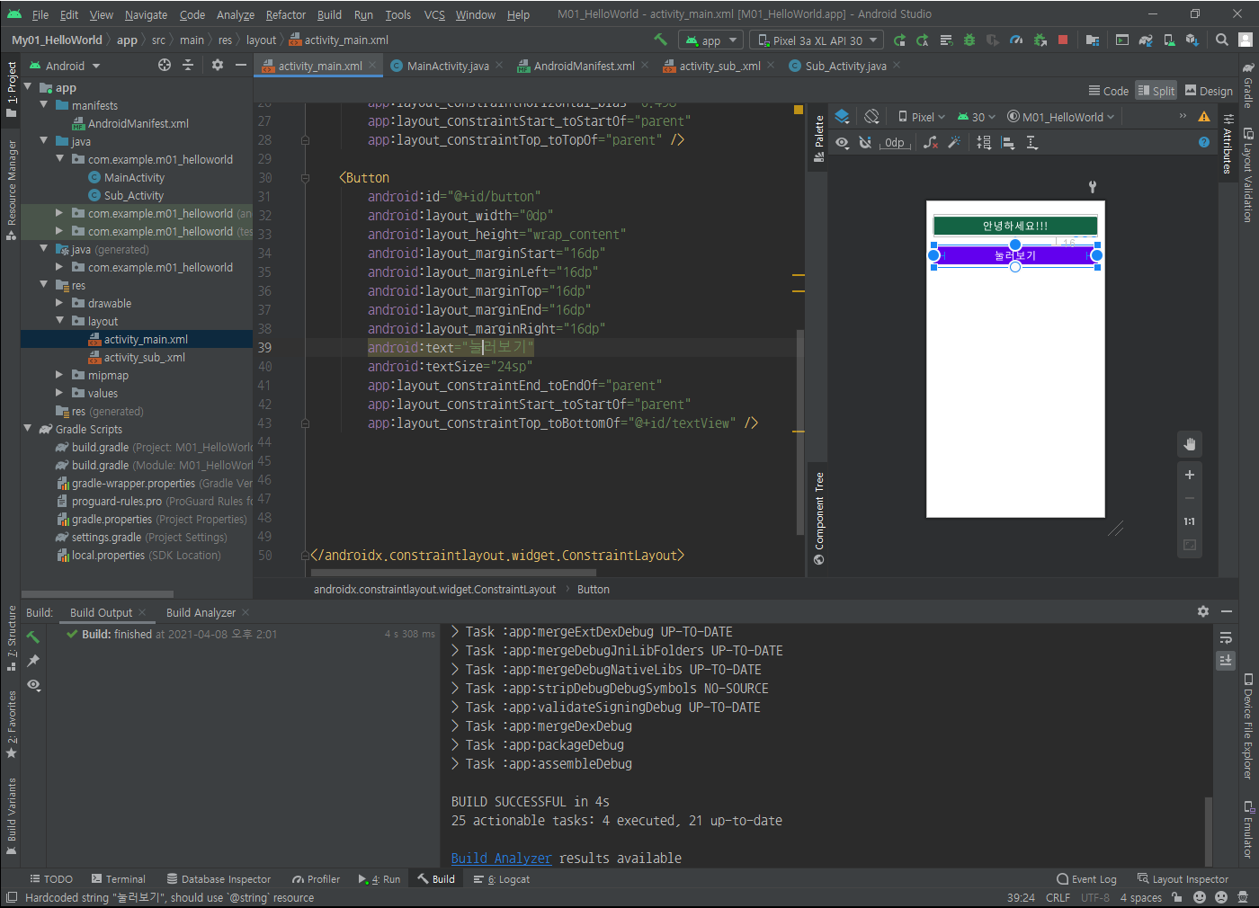
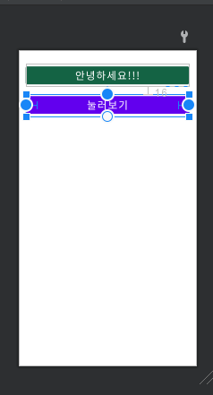
Xml 코드로 버튼 추가하기
Xml코드를 타이핑하여 버튼을 추가해 Constraint의 속성을 숙지하며 다음과 같은 버튼 추가
(다른 위젯이 있는 경우 다른 위젯에 제약조건을 줄수있다.)

Slide 17
버튼 클릭 이벤트
1.전역 변수 또는 지역변수로 Button을 선언 하기
2.findViewById를 통해 선언한 Button에 xml버튼을 담기
3.Button .setOnClickListner로 이벤트 만들기
Button btnCall, btnNew;
btnCall = findViewById(R.id.btnCall);
findViewById(R.id.button);
R클래스란? - 자동으로 생성되는 클래스로서 resource의 id가 배정되는 클래스이다.
버튼 클릭 이벤트 만드는 방법1
btnCall.setOnClickListener(new View.OnClickListener() { @Override public void onClick(View v) { } });
//방법 2 View.OnClickListener btnNewListener = new View.OnClickListener() { @Override public void onClick(View v) { } };
버튼 클릭 이벤트 만드는 방법2

Slide 18
버튼 클릭 이벤트
버튼 클릭 이벤트 만드는 방법3
android:onClick="btn1Clicked"
버튼 클릭 이벤트 만드는 방법4
implements View.OnClickListener
@Override public void onClick(View v) { Toast.makeText(this, "무야호~", Toast.LENGTH_SHORT).show(); }
버튼 클릭 이벤트 만드는 방법5
findViewById(R.id.textView).setOnClickListener(new View.OnClickListener() { @Override public void onClick(View v) { } });

Slide 19
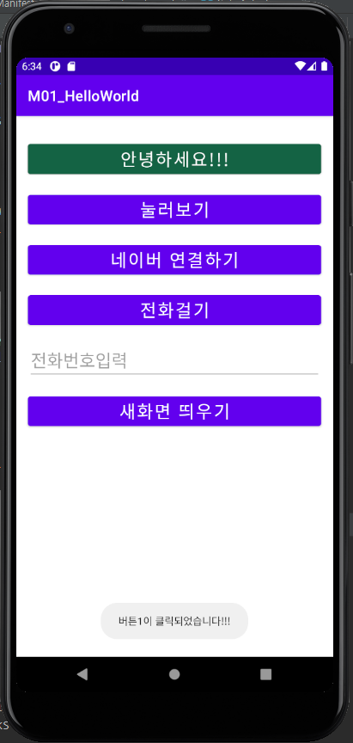

버튼 클릭 이벤트
Toast 메시지 띄우는 방법 첫글자 대문자 Toast 컨트롤 + 스페이스바 눌러서 Toast 들이 보이면 마지막것 누르기
“”된 부분에 원하는 문자 작성
Toast.makeText(this, "", Toast.LENGTH_SHORT).show();

Slide 20
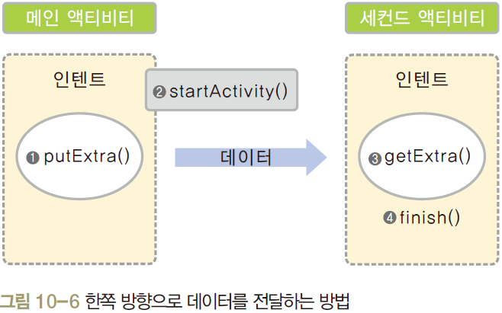
인텐트
인텐트(Intent)
안드로이드 4대 컴포넌트가 상호 간에 데이터를 주고 받기 위한 메시지 객체
명시적 인텐트와 암시적 인텐트로 구분
명시적 인텐트와 데이터의 전달
명시적 인텐트 : 다른 액티비티의 이름을 명확히 지정할 때 사용하는 방법
명시적 인텐트와 데이터의 전달
메인 액티비디에서 인텐트에 데이터를 실어서 넘긴 후, 세컨드 액티비티에서 받은 데이터 처리하는 방식

Slide 21
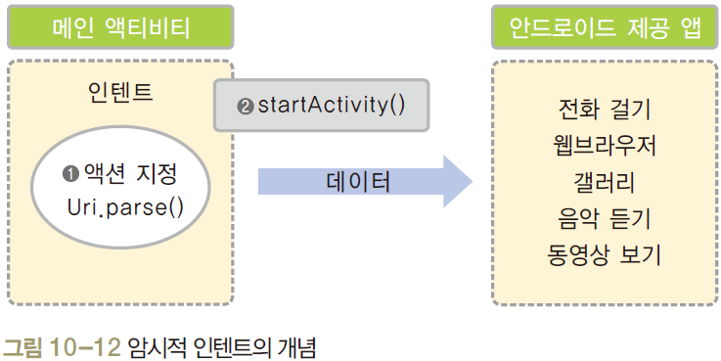
인텐트
암시적 인텐트 (Implicit Intent, 묵시적 인텐트)
약속된 액션(Action)을 지정하여 안드로이드에서 제공하는 기존 응용 프로그램을 실행하는 것
암시적 인텐트의 예시 : 전화 걸기
전화번호를 인텐트로 넘긴 후에 전화 걸기 응용 프로그램이 실행되는 것과 같음

